Slide 1
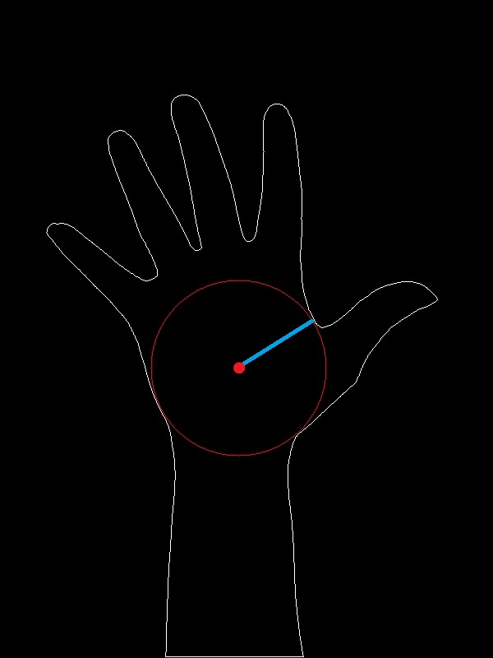
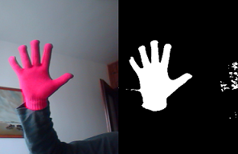
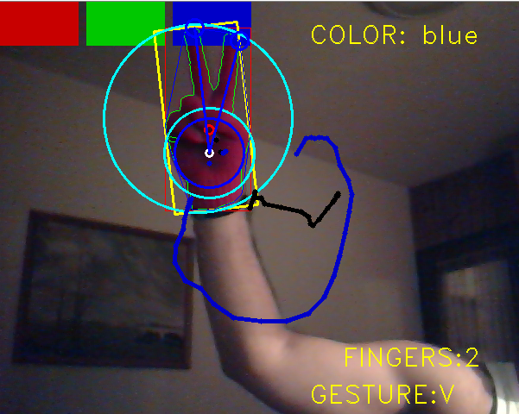
Finger drawing
Soft computing – Nikola Kukavica ra98-2013
Univerzitet u Novom Sadu, Fakultet Tehničkih Nauka, Novi Sad, Republika Srbija
Uvod
Definisanje predefinisanih gestikulacija I
prepoznavanje gestikulacija
Tematika ovog projekta obuhvata simulaciju virtuelnog Paint programa u kom korisnik, na osnovu ograničene palete boja i predefinisanih gestikulacija, vrši proizvoljno iscrtavanje po canvasu.
Neophodni uslovi za realizaciju gore pomenutog zadatka obuhvataju upotrebu jednobojne rukavice crvene boje, web kamere koja snima korisnika,
kao i postojanje stalnog izvora svetlosti
(dnevne svetlosti ili nekog drugog izvora), kao I racunara na kom postoji python razvojno okruzenje sa cv2 I nymphy paketima.
U daljem izlaganju biće predstavljenji
algoritmi i tehnologije pomoću kojih se
postiže rešavanje datog problema..
Pošto je za realizaciju projekta potrebno bilo definisati samo 3 stanja: drawing mode, click and none (nista ne radi), nije bilo potrebno koristiti slozenije algoritme za prepoznavanje trenutne gestikulacije. Zato je recnik predefinisanih gestikulacija formiran na veoma jednostavan način. Drawing mode je zamisljen da je aktivan kad nema izrazenih ekstrema, tj kad je saka stisnuta; click kada su 3 prsta skupljena a 2 otvorena I kada je ugao izmedju ta dva prsta I centra sake u odredjenom predefinisanom intervalu, a u svim ostalim slucajevima je none mode aktiva.
Paleta boja je definisana u formi tri različita pravougaonika sa fiksnim pozicijama.
Ukoliko je detektovana saka I njen centar, centar sake I pozicije vrhova prstiju bivaju prosledjeni funkciji koja uporedjuje predefinisane gestikulacije sa trenutnim polozajem I brojem prstiju I govori koja je gestikulacija u pitanju.
Izbor boje ce se izvrsiti ukoliko je prepoznata gestikulacija klika, I ukoliko se srednja tacka izmedju 2 vrha prstiju nalazi unutar regiona jednog od predefinisanih pravougaonika koji nosi odredjenu boju.
U svakom frejmu, ukoliko je prepoznato stanje DRAWING MODE, centar šake bivaju sacuvani u listu, iz koje se na svakom frejmu iscrtavaju sve prisutne tačke u određenoj boji, povezane linijama. Izmedju 2 susedne tačke je odrađeno iscrtavanje linija da bi se dobila vizuelno realističnija simulacija Painta. Pogledati sliku 3.
SLIKA 2-najveca kontura, centar sake I palm radius
SLIKA 1-inicijalna I obradjena binarizovana slika
Pronalazenje prstiju, I njihovih vrhova
Određivanje regiona od interesa
Vrlo korisna funkcija koja će nam pomoći da pronađemo vrhove prstiju je convexHull kojoj se prosleđuje prethodno nađena najveca kontura. Ona vraća set tačaka koje definišu konveksnost objekta, tj. njegove ekstreme. Pošto su svi prsti različite dužine ne dolazi do pojave problema prilikom detekcije tih ekstrema. Međutim, s obzirom na to da svaki prst ima svojih neravnina, dolazi do detekcije više tačaka na jednom prstu, na veoma malom rastojanju. Da bi se isfiltrirale bitne tacke, računato je euklidsko rastojanje između dve susedne tačke i ukoliko je ono manje od nekog praga dolazi do eliminacije jedne od tačaka. To dovodi do smanjenja broja tačaka, koji je inicijalno iznosio oko 30, na broj od oko 8 tacaka u proseku (približno 70%). Kao tačke od interesa pojavljuju se i neke tačke sa strana prstiju na krajevima (malog prsta I palca), kao i tačke koje su definisale konveksnost za donji deo rukavice. U narednoj iteraciji računa se rastojanje između centra šake i ekstrema, tj tih tacaka. Ukoliko je ono bilo ispod nekog praga (pre svega ispod rastojanja od centra šake do hand radius*lower_thresh), ili iznad rastojanja hand_radius*upper_thresh, ili ukoliko se tačka nalazi po y osi ispod centra+hand_radius - tačke su bile eliminisane . Posle ovih “eliminacionih” koraka, broj tačaka-ekstrema je sveden na prihvatljiv broj od 5 +/-1, bez tacaka sa donje strane ekstrema ili sa strane prstiju. Kad smo isfiltrirali pozicije vrhova prstiju mozemo preci u naredan korak algoritma.
U prethodnom koraku smo obradili sliku tako da smo potencijalne regione od interesa obojili belom bojom, a sve ono sto nam nije zanimljivo, pozadinu crnom. Za izdvajanja belih regiona od crnih koristena je ugradjena cv2 funkcija findContours koja nam vraca skup svih kontura na slici. Konture se mogu jednostavno objasniti kao “krive” sa pridruženim uzastopnim tačkama koje imaju istu boju ili intenzitet (zato smo koristili binarne slike, radi vece preciznosti). One su korisno sredstvo za određivanje oblika, kao i za detekciju i prepoznavanje objekata. Data funkcija vraca sve pronadjene konture na slici. Međutim, nama je od interesa isključivo najveća kontura s obzirom na to da ona predstavlja šaku, dok su ostale konture smetnje ili šumovi. Upravo tu konturu saljemo u sledeci korak algoritma.
Osnovna obrada slike
Obrada slike predstavlja prvi korak algoritma. Ona se zasniva na izdvajanju regiona od interesa,koji su bitni elementi za funkcionisanje čitavog programa. U konkretnom slučaju obrađivane teme,
rukavice predstavljaju regione. Izlaz: binarizovana slika (belo potencijalni regioni od interesa, crno pozadina).
Prvobitna priprema slike postiže se njenim zamućivanjem što obezbeđuje otklanjanje malo grubljih šumova. Dalji koraci podrazumevaju pronalazenja opsega boja u kome se objekti od interesa nalaze. Kao najefikasniji system boja pokazao se HSV, koji je zasnovan na hue, saturation i value komponentama, upravo jer su objekti u realnom svetu identifikovani preko ove 3 vrednosti, a ne samo RGB komponenti. Nakon stimovanja donjih I gornjih vrednosti ovih komponenti tako da se izdvoje regioni u parametara koji smo zadali, potrebno je sliku I binarizovati radi daljih obrada. Neophodno je još upotrebiti morfološke operacije poput erozije i dilatacije nad binarizovanom slikom kod koje su vrednosti od interesa predstavljeni belom bojom, a pozadina crnom, da bi se otklonili finiji sumovi. Inicijalnu sliku I obradjenu binarnu sliku mozemo videte na slici 1.
Pronalaženje šake i određivanje njenog centra
Posle izdvajanja konture navećih dimenzija, potrebno je odrediti bounding box u kom se taj region nalazi. Bounding box predstavlja pravougaonik čije su ivice tako postavljene da se nalaze na ekstremima datog regiona, tj. da se gornja ivica nalazi u nivou najsevernije tačke naseg regiona od interesa, analogno je i sa ostalima. Zatim je potrebno odrediti ključne elemente za filtriranje tačaka od interesa, tj vrhova prstiju - šaku i njen centar. Centar šake nije definisan preko centra bounding boksa, nego se traži pomoću metode distance map. Distanca map je reprezentacija slike gde se svaki piksel određuje preko dužine do najbližeg crnog piksela, tj do boundary pointa. Sobzirom da je centar sake najsira I najduza povrsina uzastopnih belih piksela, iskoristicemo ovaj distance map kako bi pronasli tacku koja je u tom regionu najudaljenija od najblizeg crnog piksela, tako da ukoliko bi nacrtali kruznicu oko te tacke sa tim poluprecnikom, nijedna tacka na kruznici ne bi se nalazila u regionima crnih piksala. Pogledati sliku 2.
Radi brze pretrage, prostor bounding boxa ograničen je na dimenzije: visina 0.2 – 0.8, sirina 0.3-0.6. Nakon pronalaska centra sake I njenog rastojanja do boundary pointa, mozemo preci u naredni korak algoritma.
Zaključak
Kompleksnost projekta je naizgled prikrivena relativnom jednostavnošću izlaganja njegove problematike, te se stoga može smatrati da bi se isti mogao završitiu kratkom vremenskom periodu. Međutim, to ipak nije slučaj jer se sveobuhvatnost problema može sagledati tek nakon što se počne sa realizacijom projekta.
Reference:https://www.youtube.com/watch?v=Z43_hCM74rU
SLIKA 3-prepoznavanje CLICK-a I iscrtavanje

